Slide 1

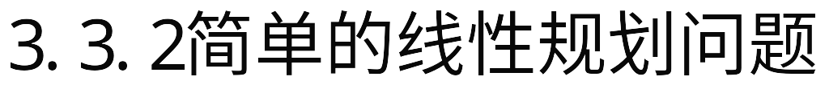

Slide 2
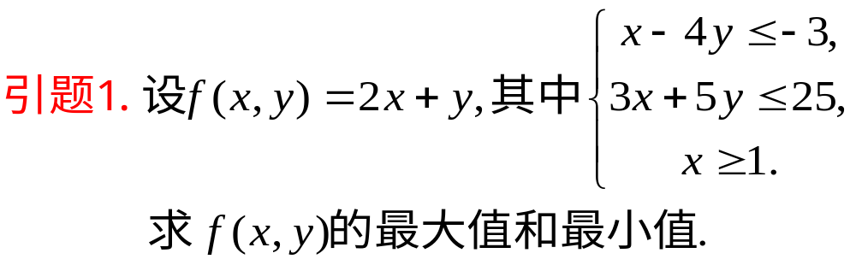













Slide 3

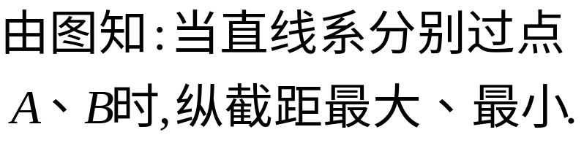

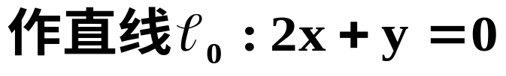


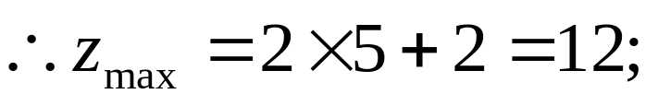

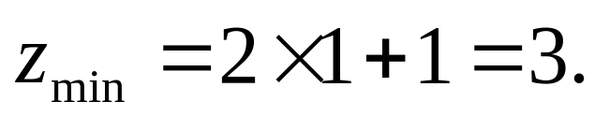


●

Slide 4
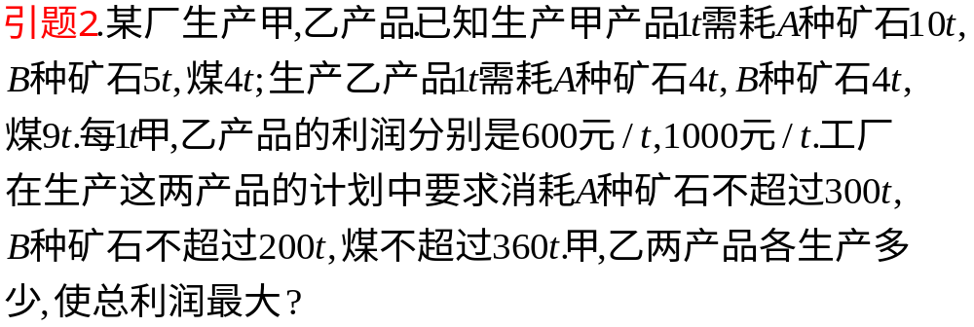
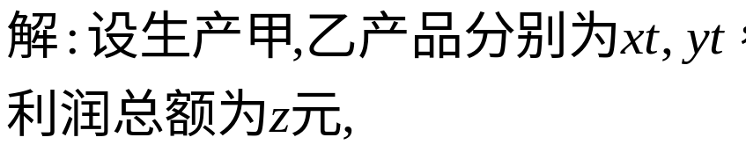
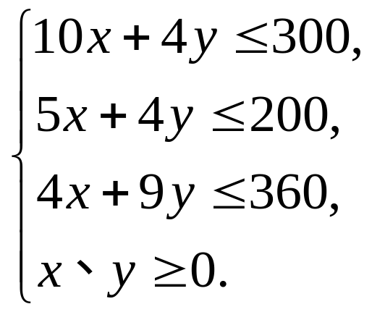

甲产品
(1t)
乙产品
(1t)
资源限额
(t)
产 品
消 耗 量
资 源
A种矿石(t)
10
4
300
B种矿石(t)
5
4
200
煤(t)
4
9
360
利润(元)
600
1000

Slide 5



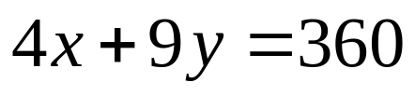

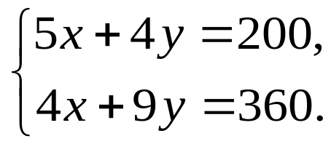

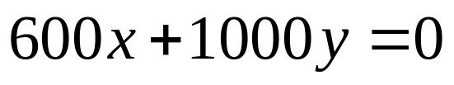


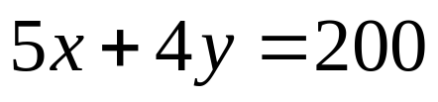
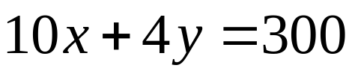
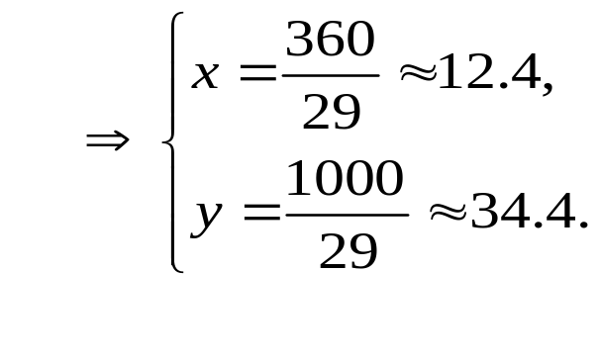
答:略.

Slide 6
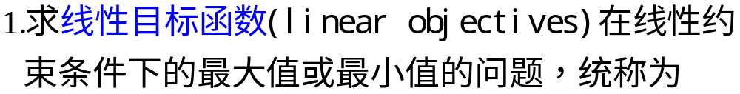
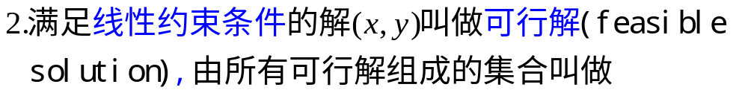
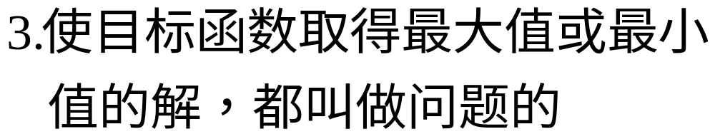
概念
线性规划(linear program)问题;
可行域(feasible region);
最优解.

Slide 7
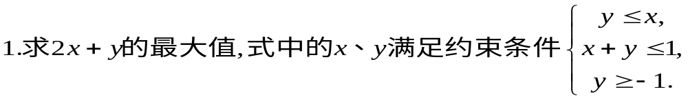
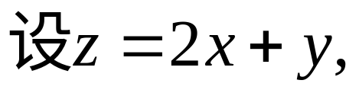

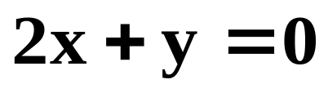

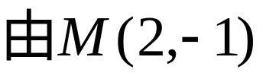


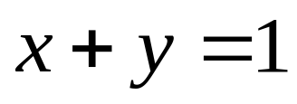
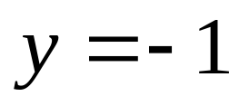

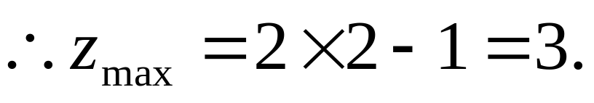
解:

Slide 8
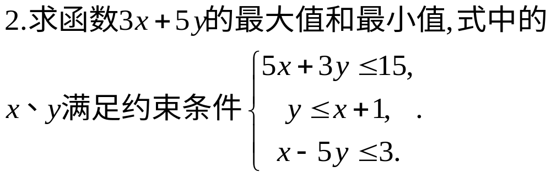
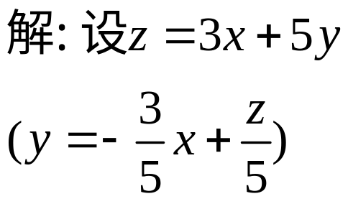
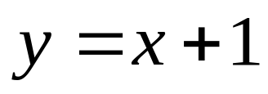

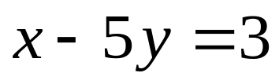



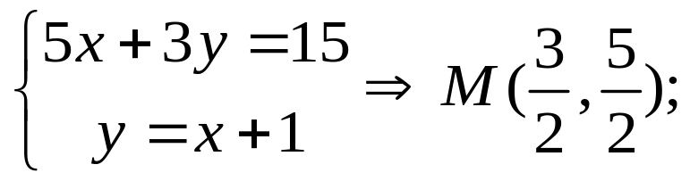
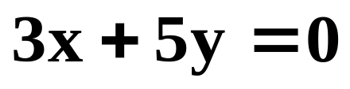
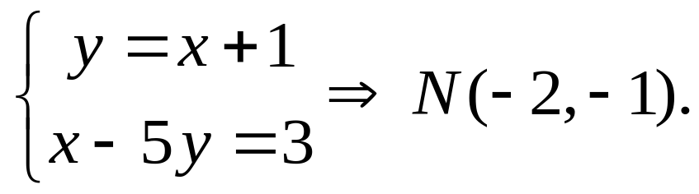
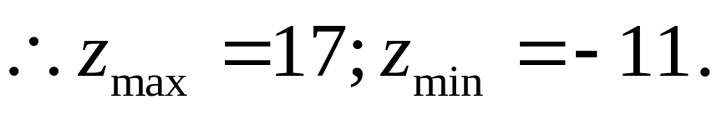

Slide 9
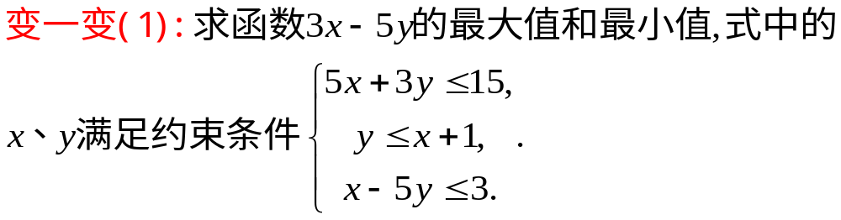
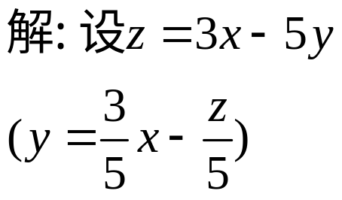


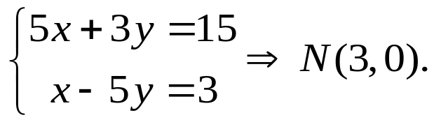

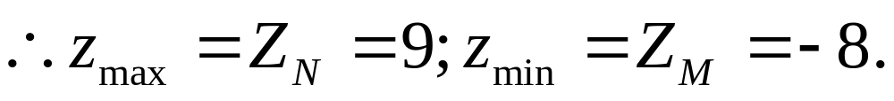

Slide 10


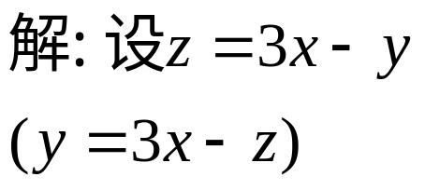
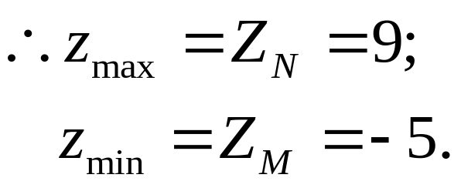

Slide 11
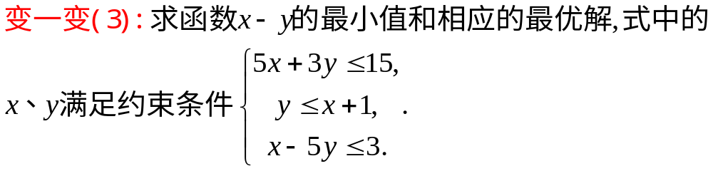
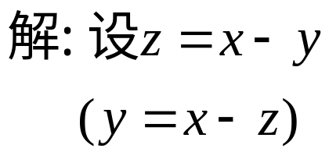

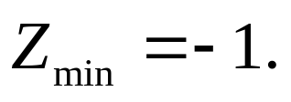
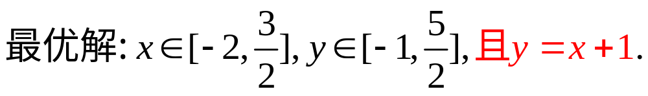

Slide 12









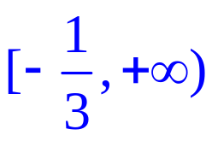
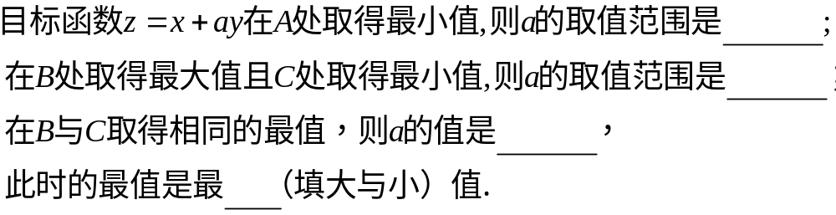
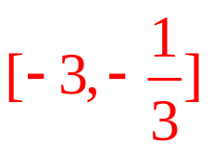


点评:线性规划问题中的目标函数的最值一般在线性可行域所围成的凸多边形的端点处或是包含某两个端点处的闭区间的边界处取得.

Slide 13
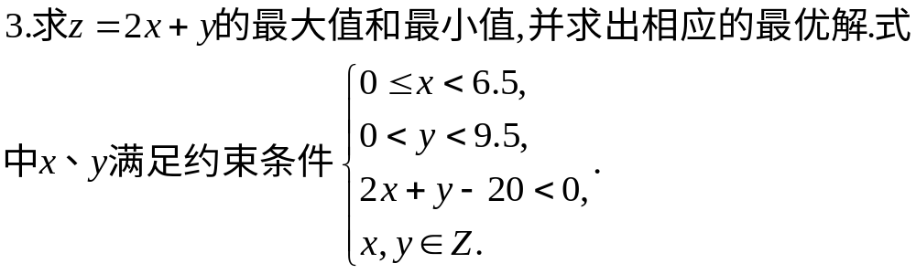


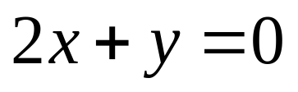




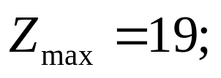
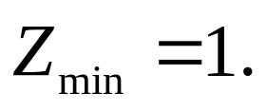
最大值的最优解是(6,7),(5,9)
最小值的最优解是(0,1)

Slide 14


A规格
B规格
C规格
规格类型
钢板类型
第一种钢板
2
1
1
第二种钢板
1
2
3

Slide 15















Slide 16
点评:线性规划问题中的最优解是整数解的问题.一般在可能取得最值解的线性可行域所围成的凸多边形的非整数的端点处找几个整数点.稍作比较就能判断哪个整数解是最优解,利用直线方程的观点再寻找是否有多个最优的整数解.若可能取得最值解的线性可行域所围成的凸多边形的端点本身就是整数点,则此整数点就是最优解.同样利用直线方程的观点再寻找是否有多个最优的整数解.

Slide 17

甲饮料
(1杯)
乙饮料
(1杯)
原料限额
消 耗 量
产 品
原料
奶粉(g)
9
4
3600
咖啡(g)
4
5
2000
糖(g)
3
10
3000
利润(元)
0.7
1.2

Slide 18











Slide 19


杂题
1.（06广东）在约束条件 下，当3≤S≤5时，
目标函数 的最大值的变化范围是( )
A. [6,15] B. [7,15] C.[6,8] D. [7,8]
D

Slide 20

2.在如图所示的坐标平面的可行域内(阴影部分且包括周界)，目标函数z=x+ay取得最小值的最优解有无数个，则a的一个可能值为( )
(A)-3
(B)3
(C)-1
(D)1
A

Slide 21





3.设实数x, y满足
.
4.已知
则 的最小值是 .

Slide 22








b
A
B
a
0

Slide 23



解：(二)

Slide 24





b
A
B
a
此解是错误的，为什么？
0

Slide 25


Slide 26



